Slide 1
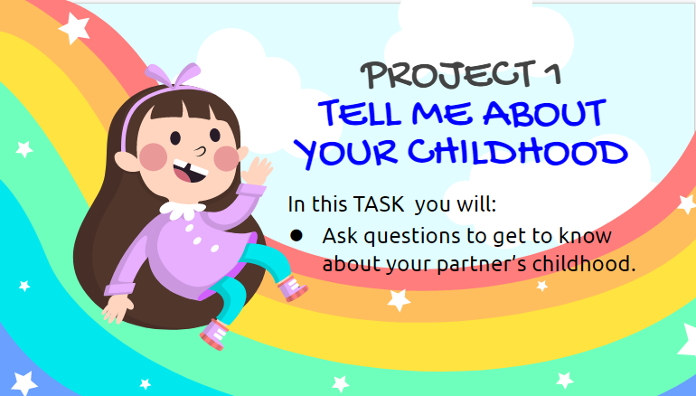
MARIAN LEONOR CEPEDA LEOS
DANIELA VELAZQUEZ DIAZ

Slide 2
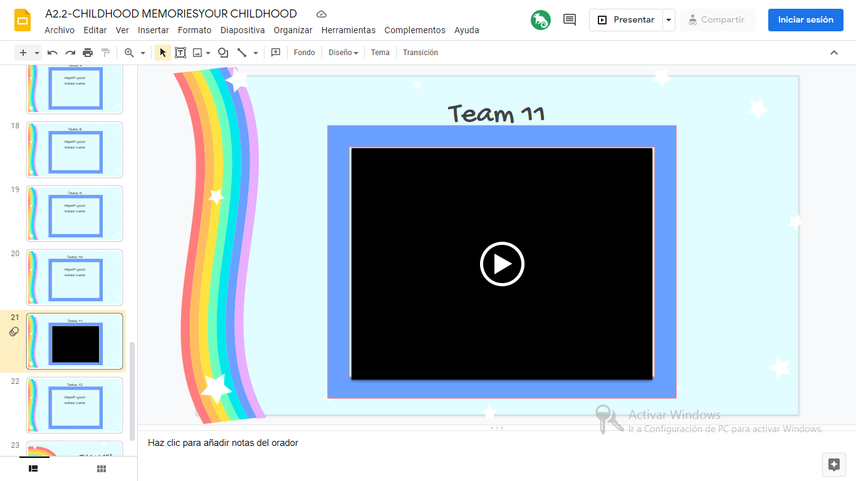

Slide 3
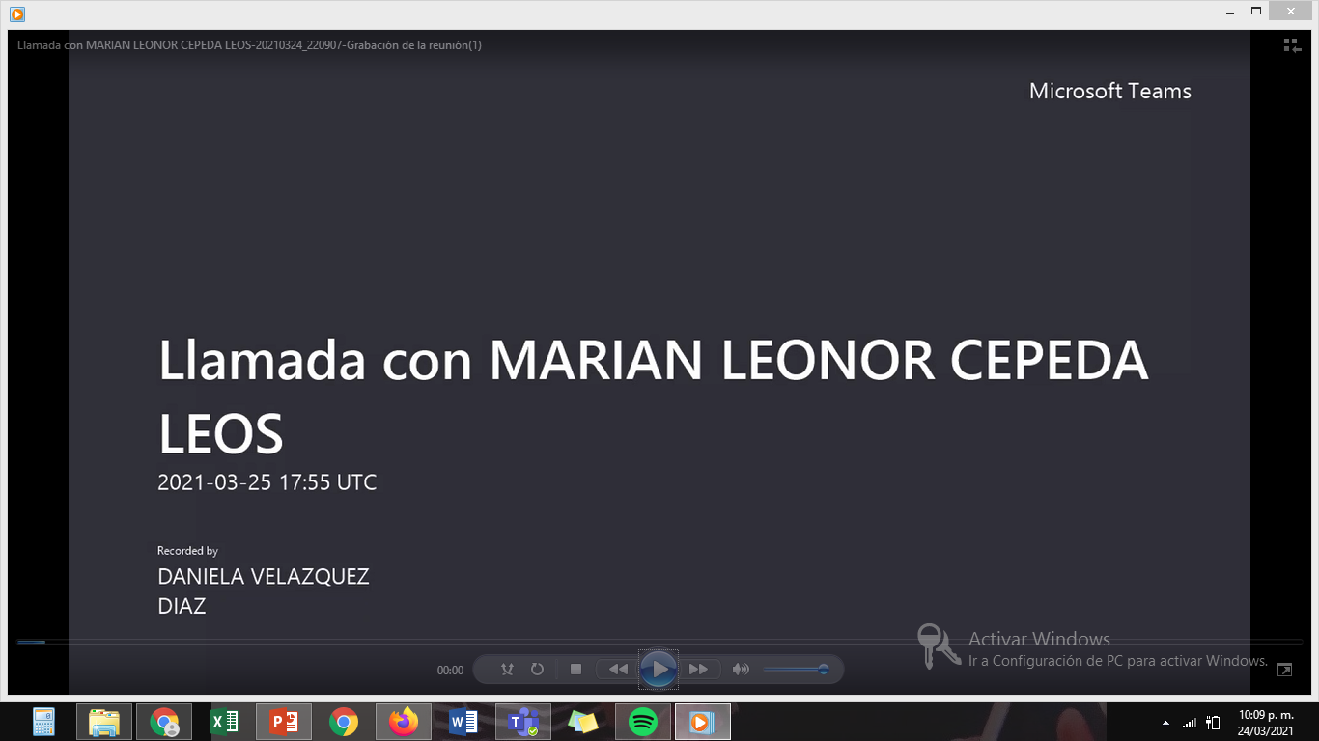

Slide 4
